Slide 1
DIY実践IoT活用 ハンズオンワークショップ ～ダッシュボードアプリの作成演習～
3
東京都IoT研究会 中小製造業のためのDIY実践IoT活用WG
Node-REDとIoTクラウドサービスを使った
IoTアプリケーションの作成をハンズオンで伝授
(一財) 製造科学技術センター
産業オートメーションフォーラム ia-cloud PJ監修

Slide 2
ダッシュボードアプリ の作成演習

Slide 3

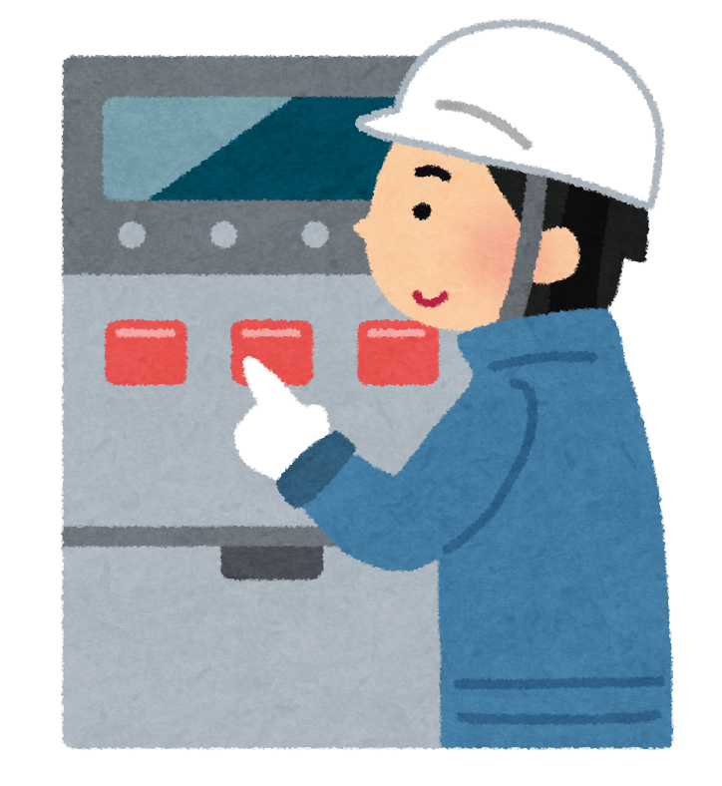
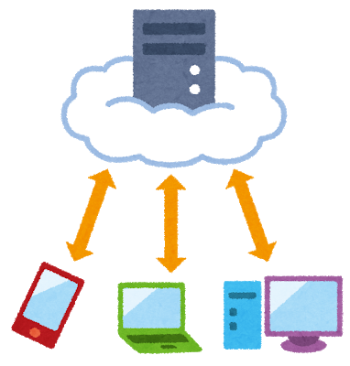

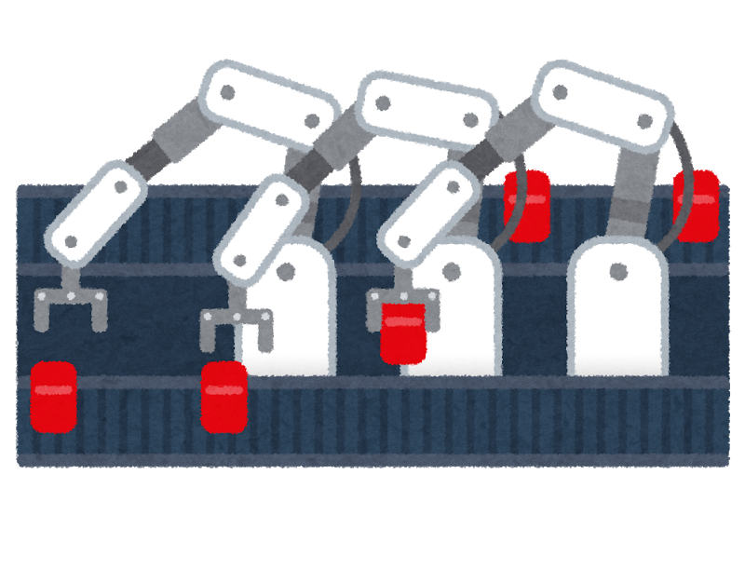
ここまでのおさらい
様々なセンサ情報を格納
全てNode-REDで実現
①情報を取得
②インターネットで
情報送信
③クラウド上の
データベース
に格納

Slide 4


データ取得の基本
クラウドからデータを読み出すサービス
全てNode-REDでできる！
①データの取得命令
メインキー、日付を指定
②指定された
データを検索
④見える化画面作成
③結果データを送信

Slide 5
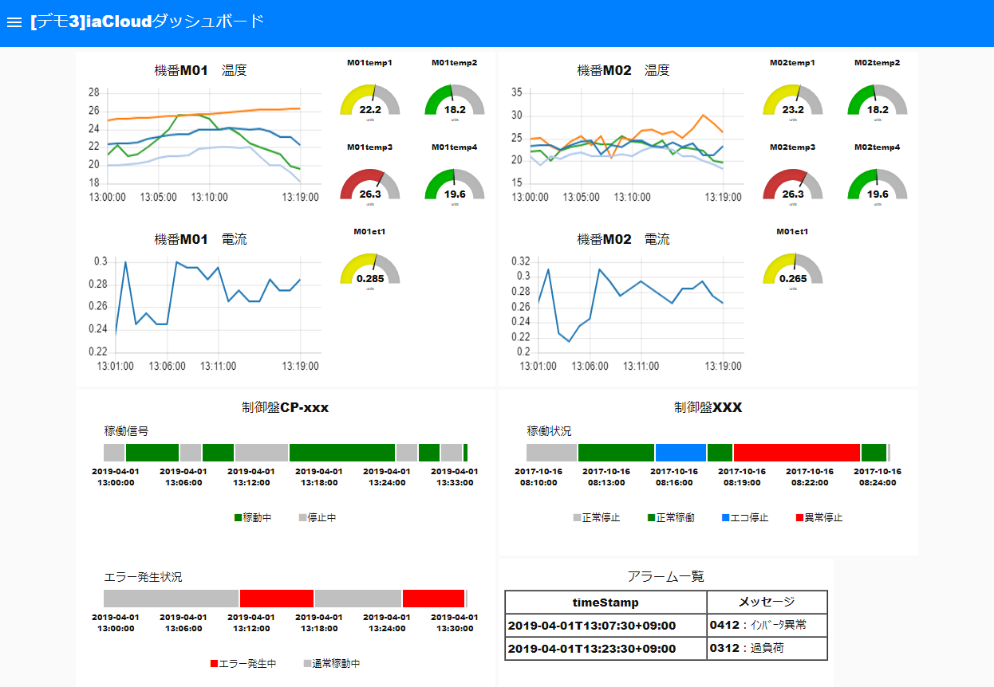
ダッシュボード イメージ
電流・温度
グラフ
電流・温度
アナログメータ
アラーム一覧
設備稼働状況
グラフ

Slide 6
ダッシュボードの基本
ダッシュボードの表示方法
ダッシュボード画面での表示
タイトルバー、サイドメニュー
ブラウザのダッシュボードタブで設定できること
配置、サイト、テーマ
配置の設定方法
タブ、グループ

Slide 7
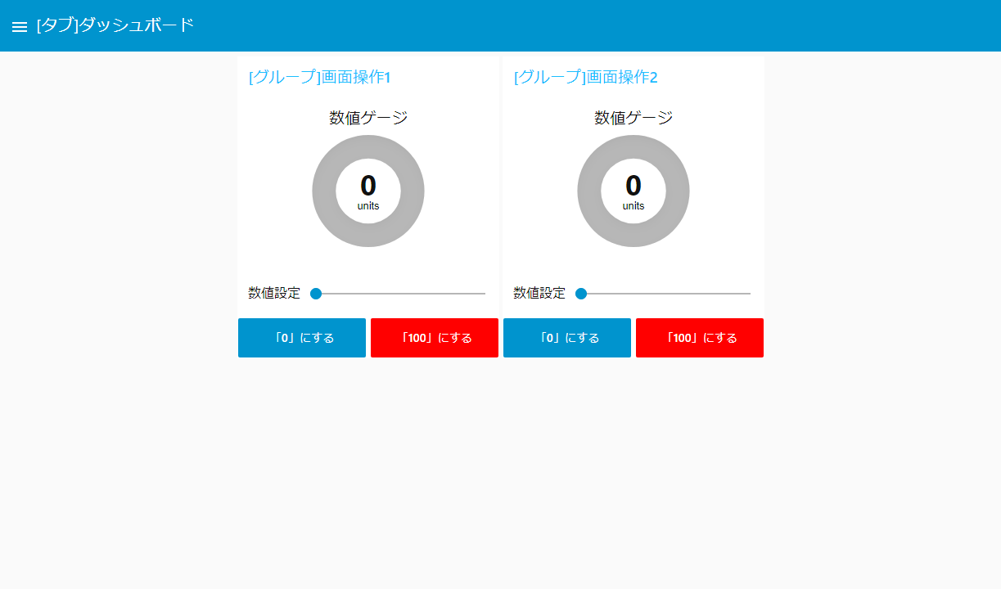
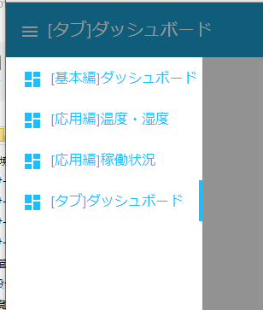
ダッシュボードの基本
タイトルバー
サブメニュー

Slide 8
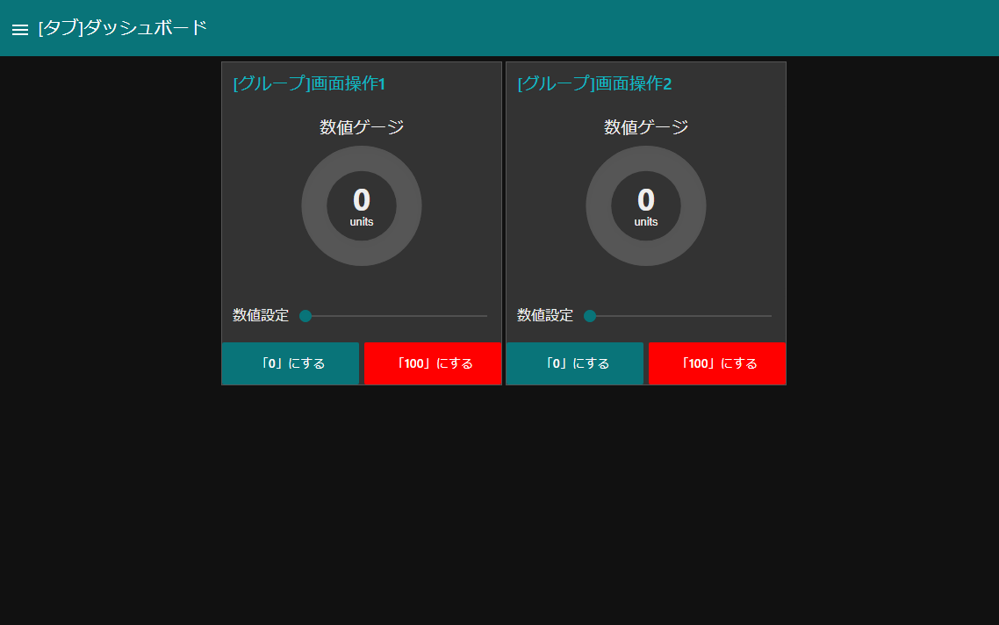
ダッシュボードの基本
グラフ
グループ
タブ

Slide 9
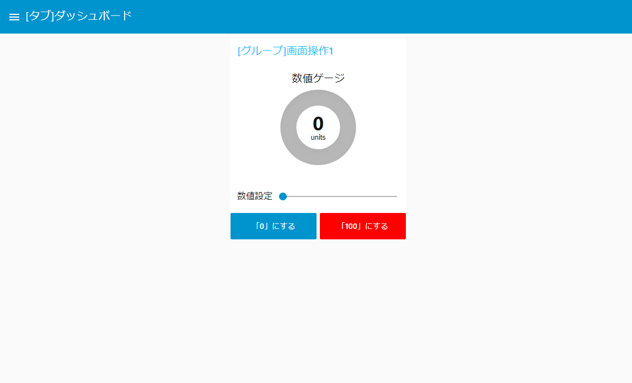
ダッシュボードの基本

Slide 10
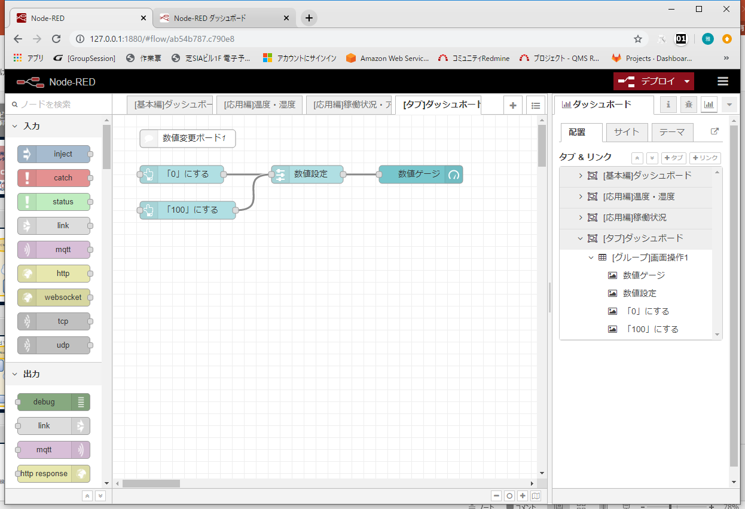
ダッシュボードの基本

Slide 11
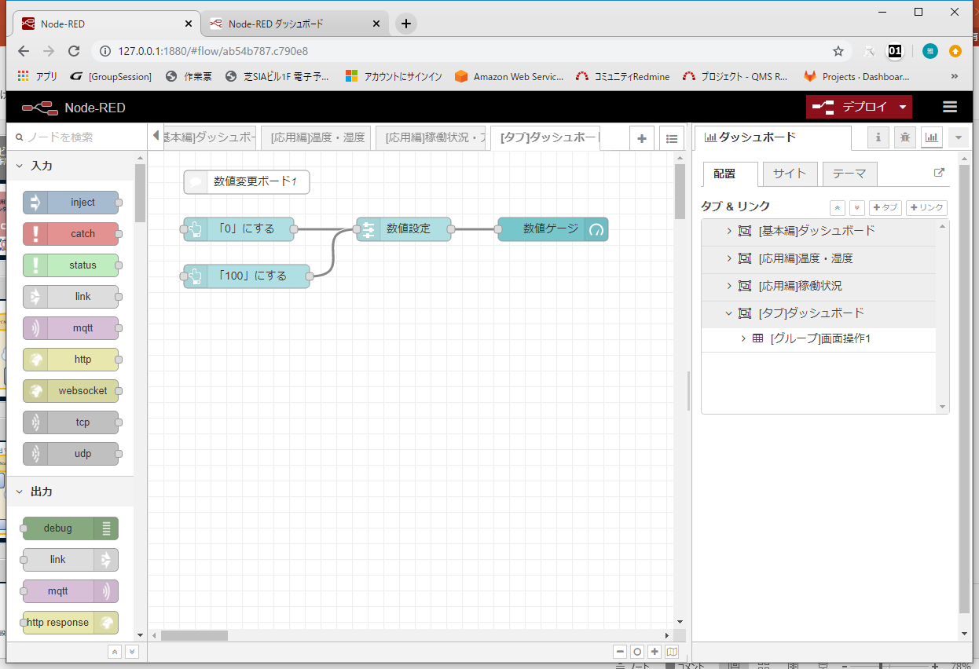
タブ・グループの作成

Slide 12
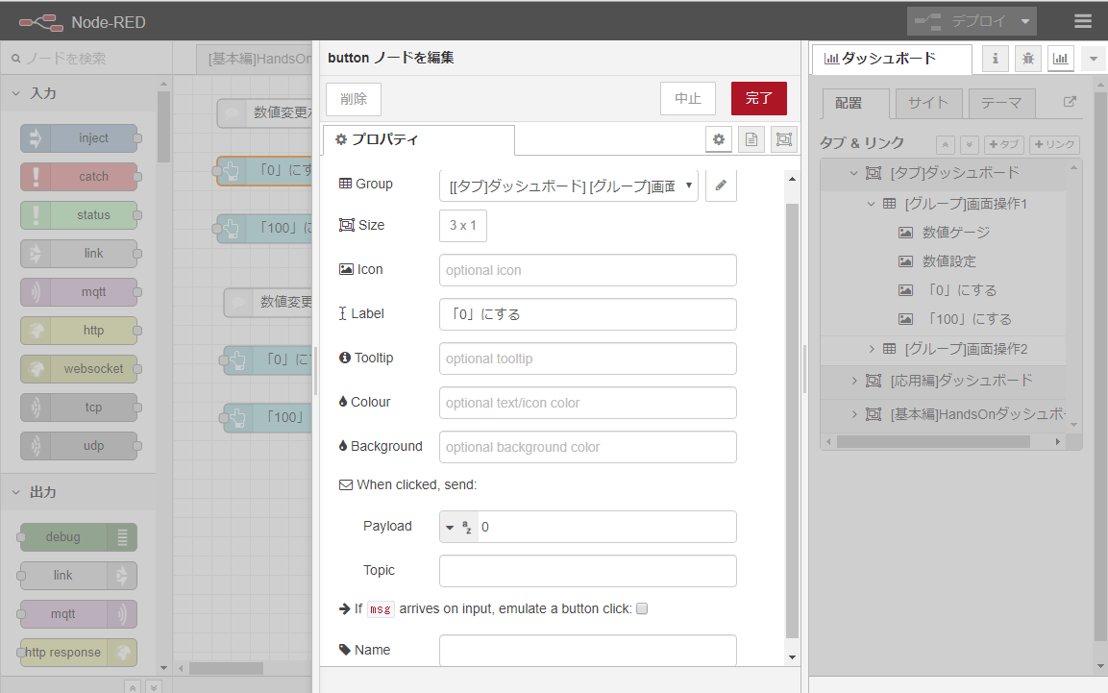
「0」にする

Slide 13
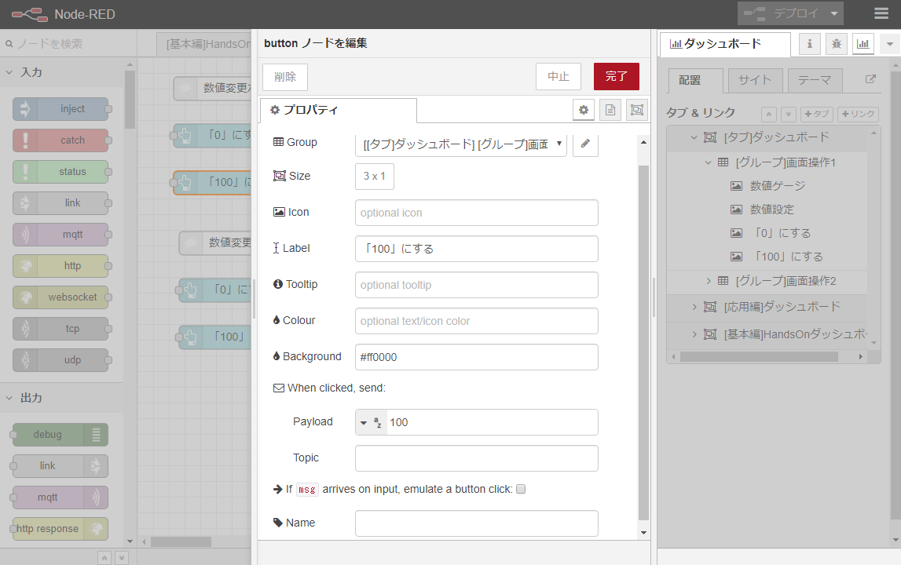
「100」にする

Slide 14
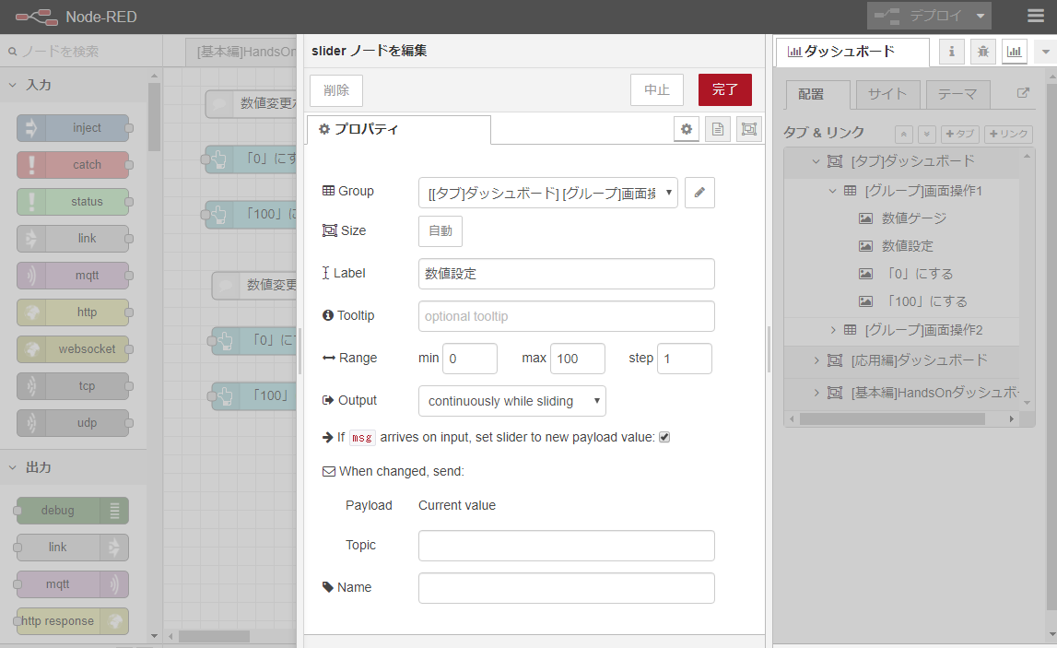
数値設定

Slide 15
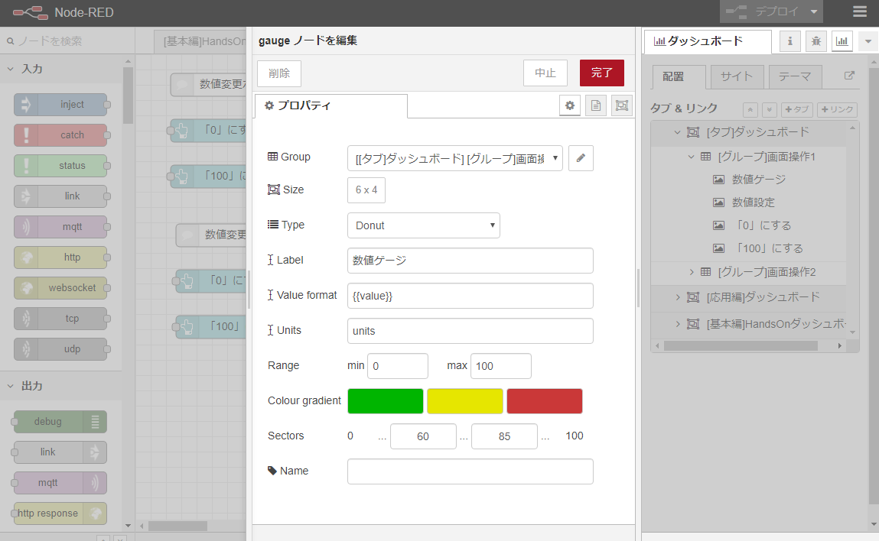
数値ゲージ

Slide 16
ノードの種類
クラウドからデータを取得するノード
黄色いノード
ダッシュボード表示ノード
水色のノード

Slide 17
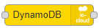
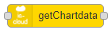
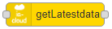
クラウドからデータを取得するノード
今回データを格納
しているデータベース
DynamoDBデータ取得ノード
格納したデータを格納されたそのままの形で取得する
時系列表示グラフ用データ取得ノード
格納したデータを時系列表示グラフに入力するための形で取得する
リアルタイム表示グラフ用データ取得ノード
格納したデータをリアルタイム表示グラフに入力するための形で取得する

Slide 18
クラウドからデータを取得するノード
取得データ | 生データ | 時系列表示 グラフ用データ | リアルタイム表示 グラフ用データ
取得件数 | 1～10,000件 | 1～10,000件 | 最新データ1件のみ
集計オプション (アグリゲーション) | 〇 | 〇 | ×
表示桁数 | 〇 | 〇 | 〇

Slide 19
クラウドからデータを取得するノード
データ取得に必要な情報
ユーザID
パスワード
テーブル名
オブジェクトキー
DynamoDB操作ユーザの情報

Slide 20
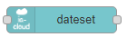
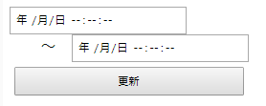
iacloudダッシュボードノード
ダッシュボードからのデータ入力ノード
開始日時・終了日時取得ノード

Slide 21
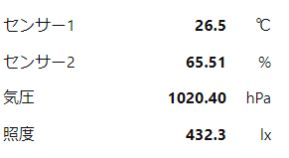
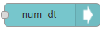
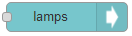

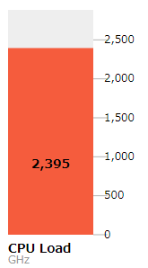
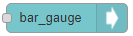
iacloudダッシュボードノード
リアルタイムデータ表示ノード
数値・日時表示ノード
ランプノード
バーグラフノード

Slide 22
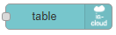
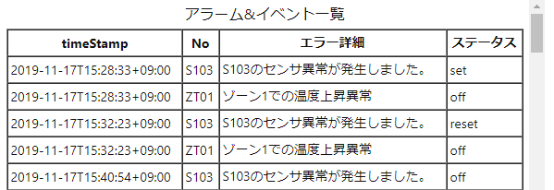
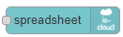
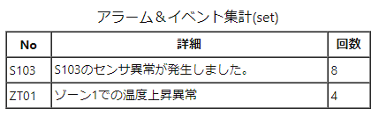
iacloudダッシュボードノード
テーブル系ノード
テーブル(表)ノード
アラーム&イベントデータ集計ノード

Slide 23
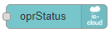
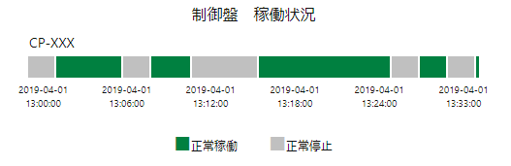
iacloudダッシュボードノード
状態表示ノード
稼働状況グラフノード

Slide 24
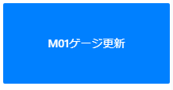
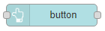
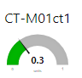
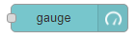
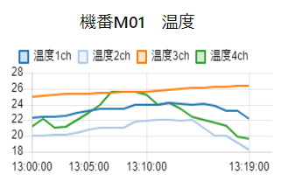
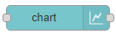
その他ダッシュボードノード
データ入力
ボタンノード
グラフ系ノード
ゲージノード
グラフノード
‐折れ線
‐棒
‐円

Slide 25
データ取得ノードと ダッシュボードノードの組み合わせ
データ取得ノード | ダッシュボード表示ノード
生データ
時系列表示 グラフ用データ
リアルタイム表示 グラフ用データ

Slide 26
実際のダッシュボード作成演習
温度・湿度
トレンドグラフ
ゲージによる現在値表示
稼働状況
ロッカースイッチを利用した稼働状況グラフ

Slide 27
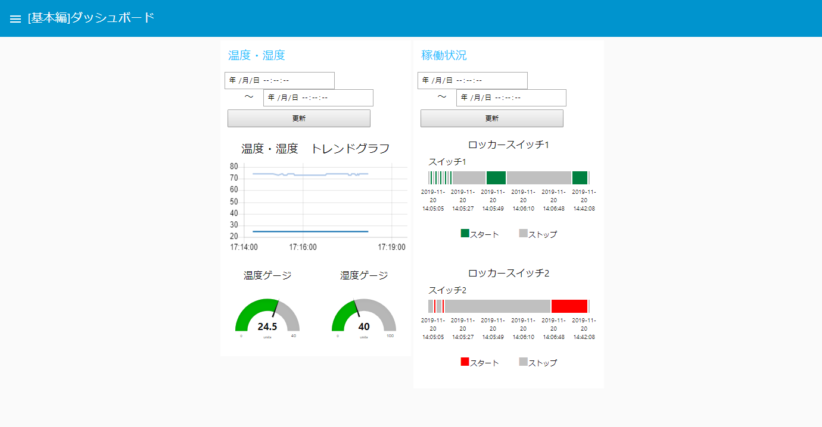
[基本編]ダッシュボード 完成イメージ

Slide 28
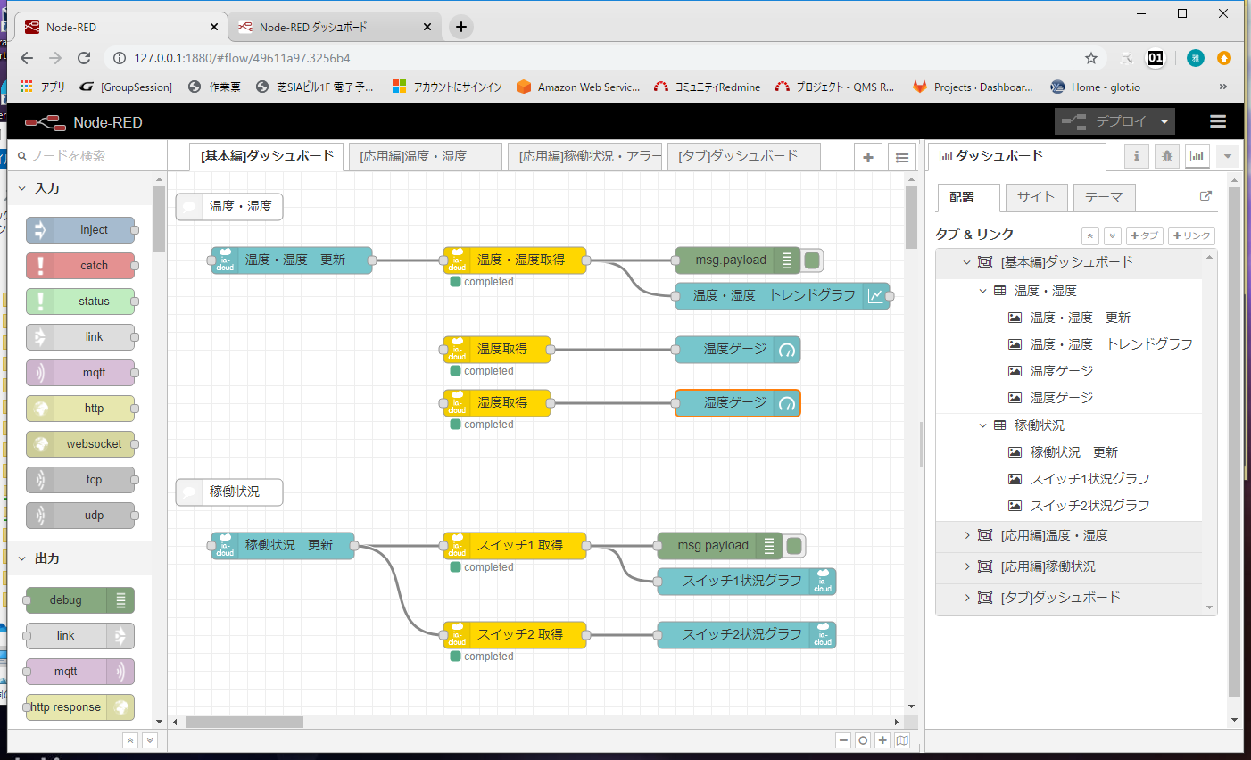
[基本編]ダッシュボード 完成イメージ

Slide 29
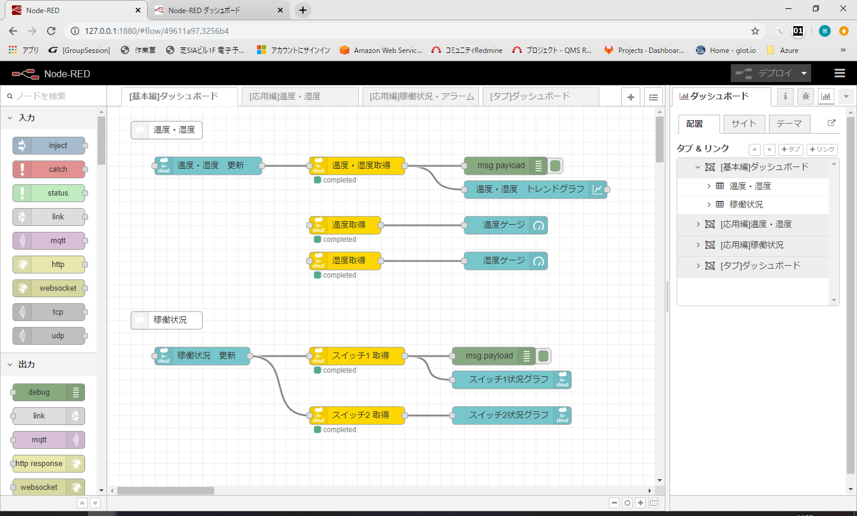
タブ・グループの作成

Slide 30
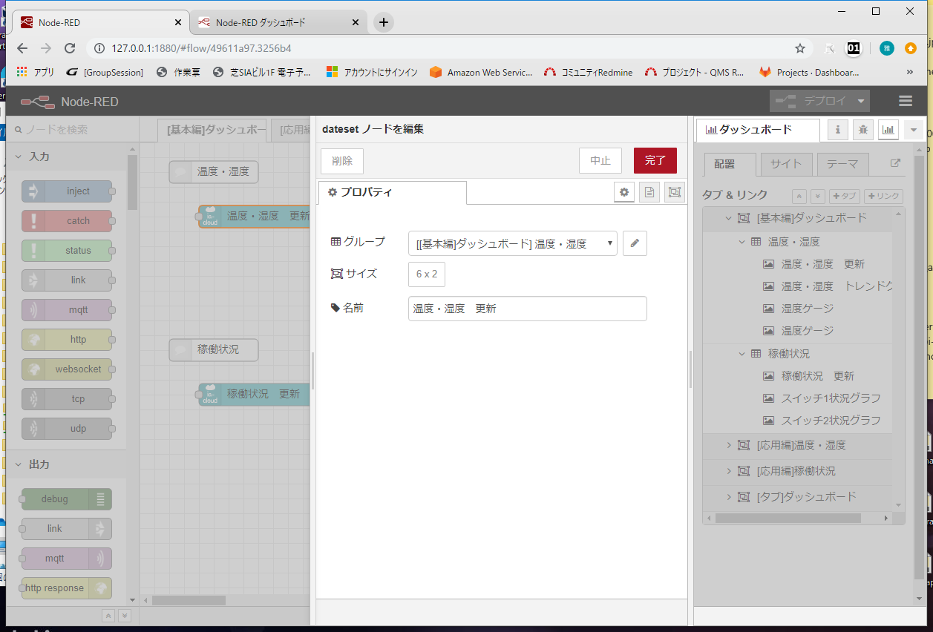
温度・湿度 更新

Slide 31
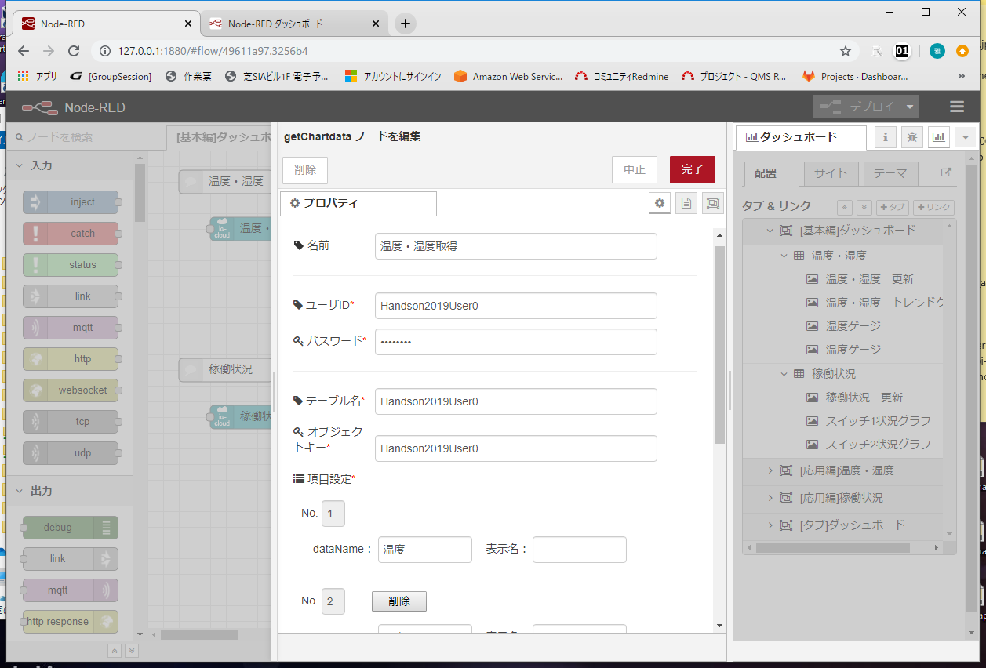
温度・湿度取得(1)
自分のユーザ情報
Handson2019UserXX
自分のユーザ情報
Handson2019UserXX

Slide 32

温度・湿度取得(2)

Slide 33
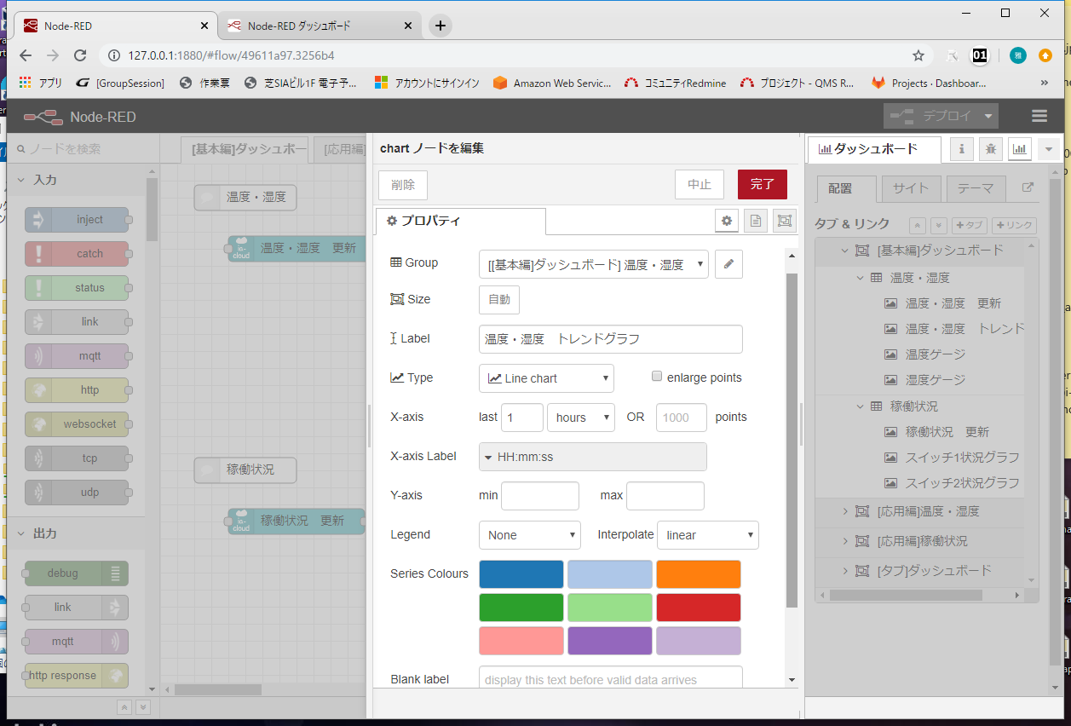
温度・湿度 トレンドグラフ

Slide 34
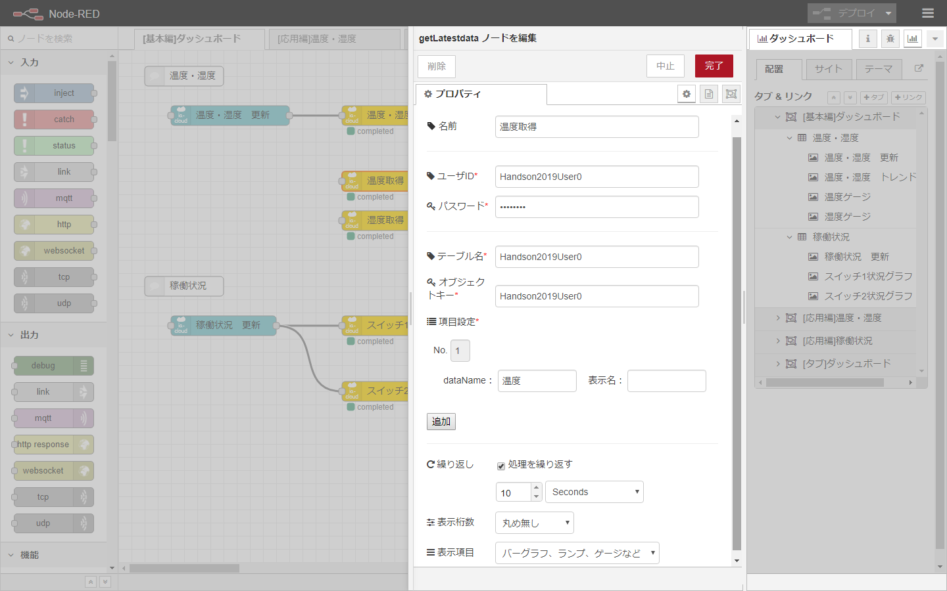
温度取得
自分のユーザ情報
Handson2019UserXX
自分のユーザ情報
Handson2019UserXX

Slide 35
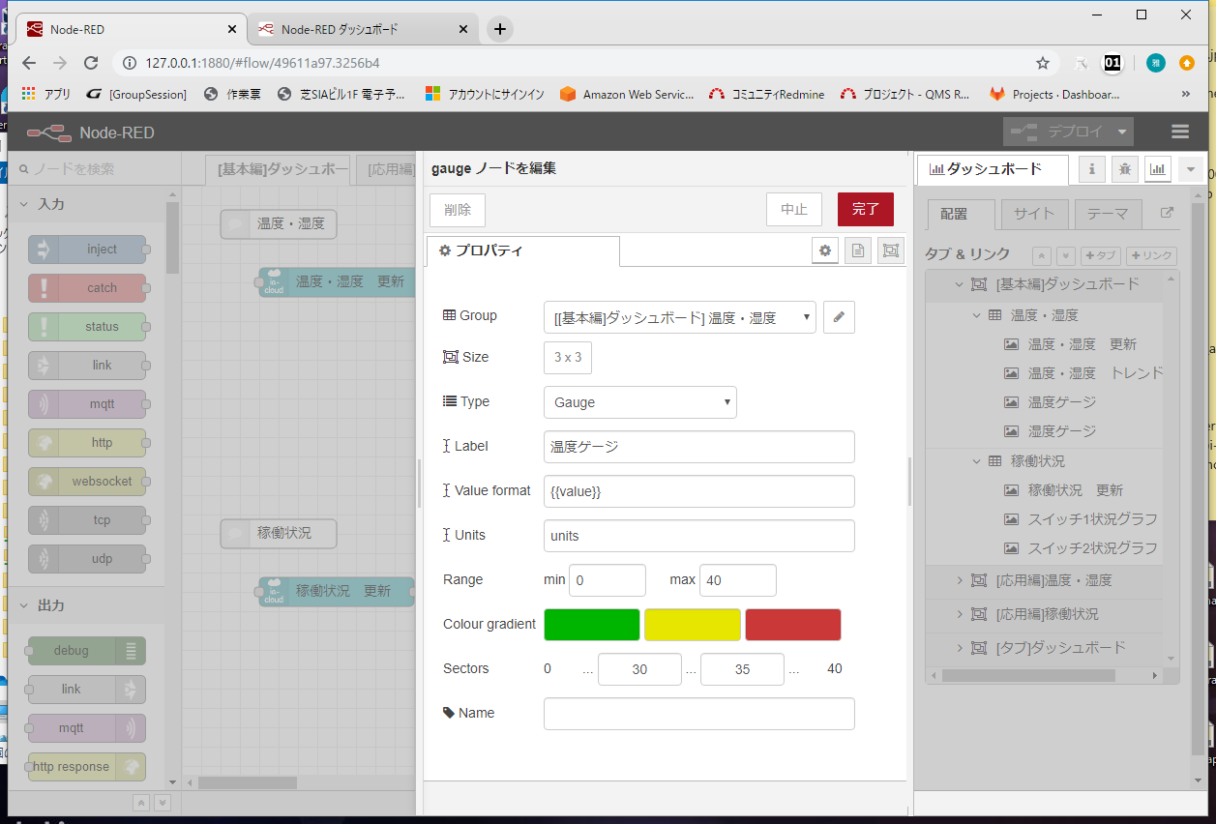
温度ゲージ

Slide 36
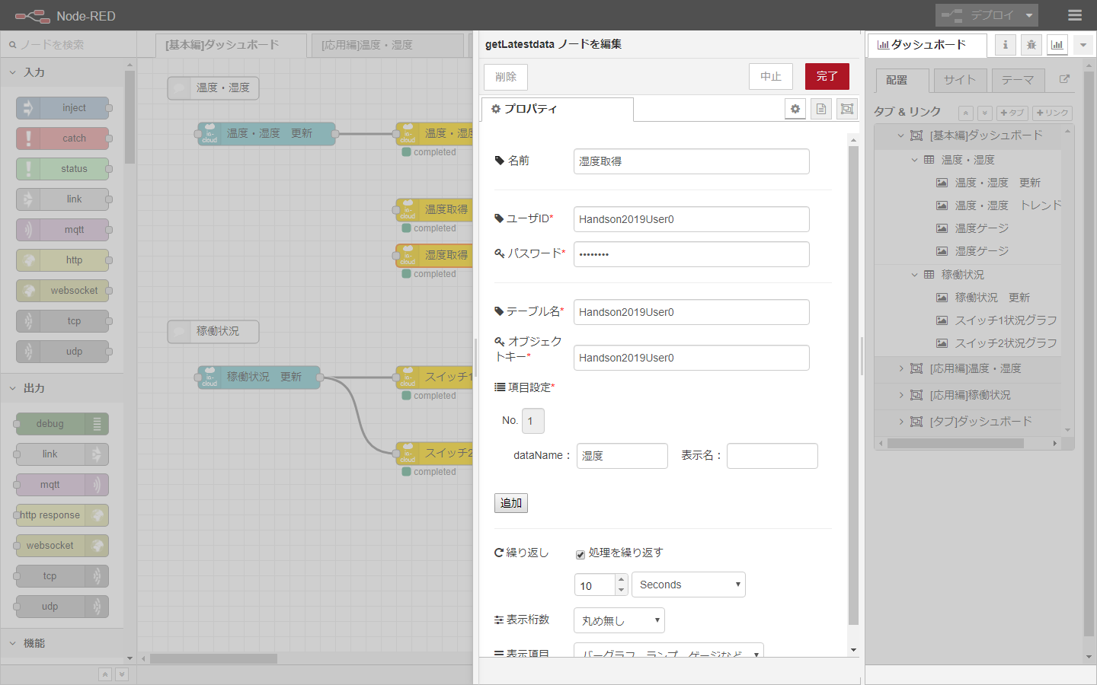
湿度取得
自分のユーザ情報
Handson2019UserXX
自分のユーザ情報
Handson2019UserXX

Slide 37

湿度ゲージ

Slide 38
[基本編]ダッシュボード 完成イメージ

Slide 39
[基本編]ダッシュボード 完成イメージ

Slide 40
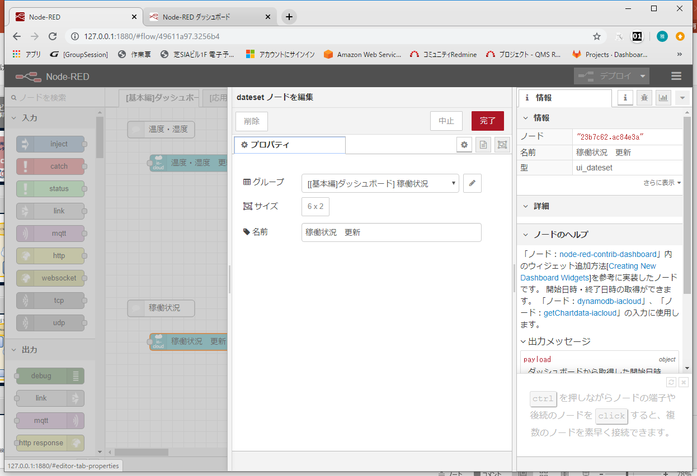
稼働状況 更新

Slide 41
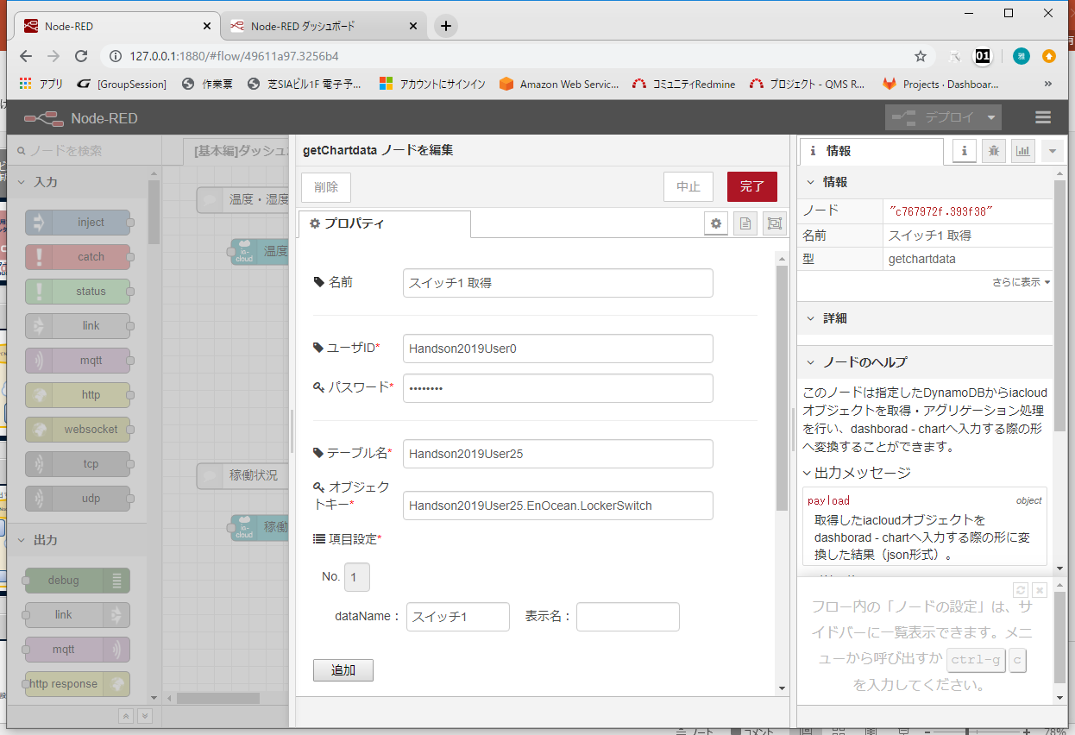
スイッチ1 取得(1)
自分のユーザ情報
Handson2019UserXX
自分のユーザ情報
Handson2019UserXX
ロッカースイッチを格納する時に
設定したobjectKey

Slide 42
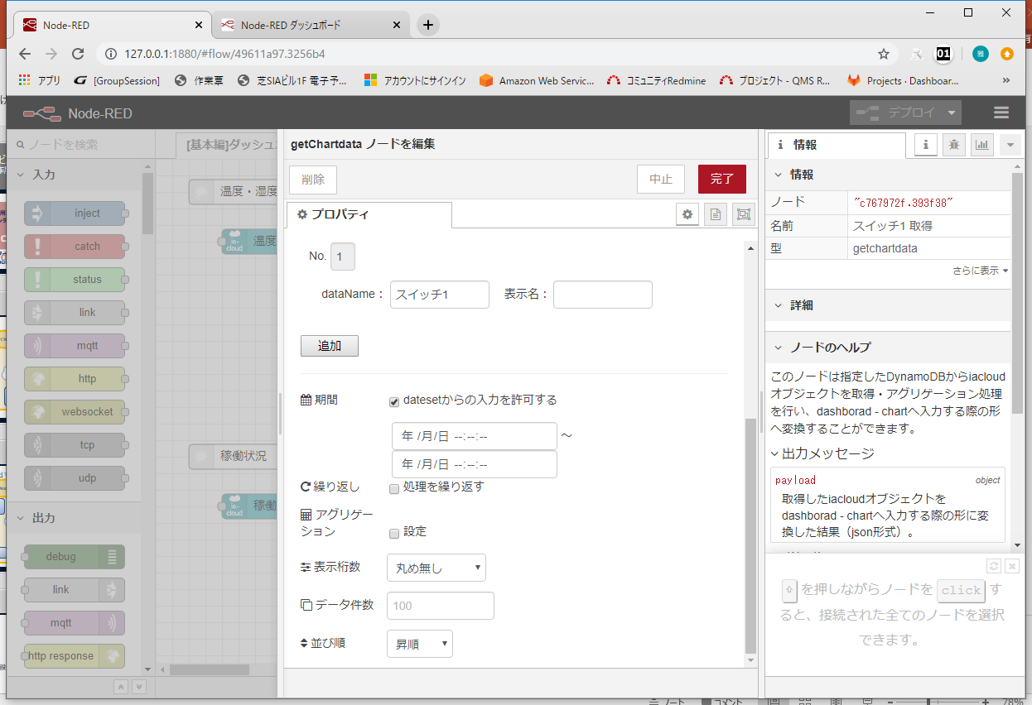
スイッチ1 取得(2)

Slide 43
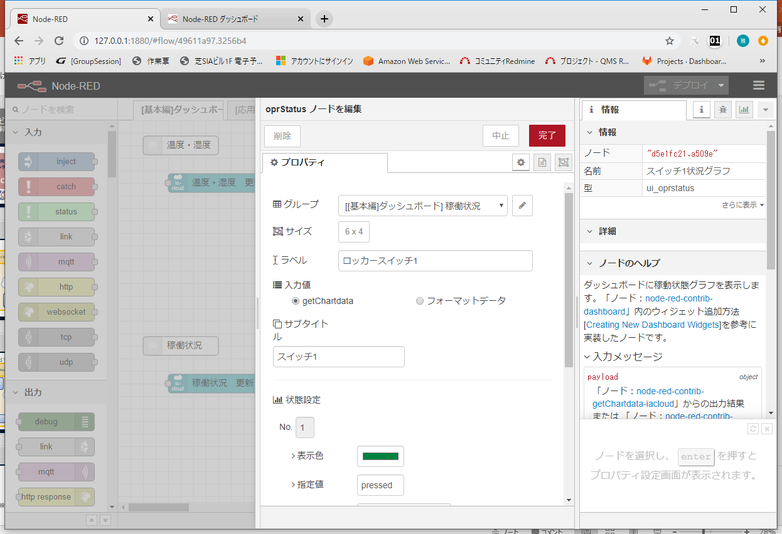
スイッチ1状況グラフ(1)

Slide 44
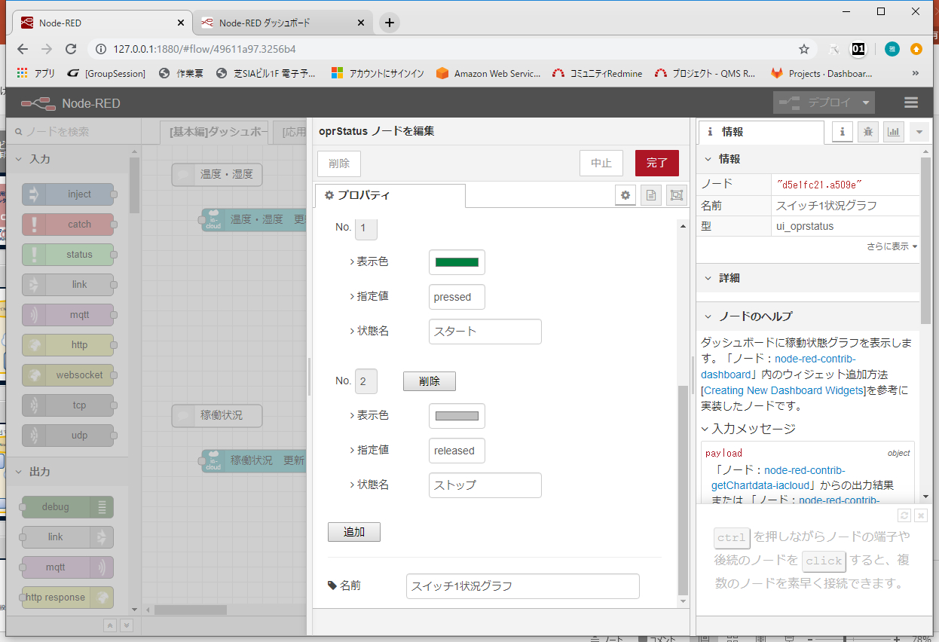
スイッチ1状況グラフ(2)
ロッカースイッチ2も資料を
参考にしながらやってみましょう！

Slide 45
中小製造業の未来を、一緒に拓きましょう。
ありがとうございました。

